Slide 1




Déploiement & Reporting
Projet groupe 8
OULD SAID Aghilas
PACREAU Mathieu

Slide 2
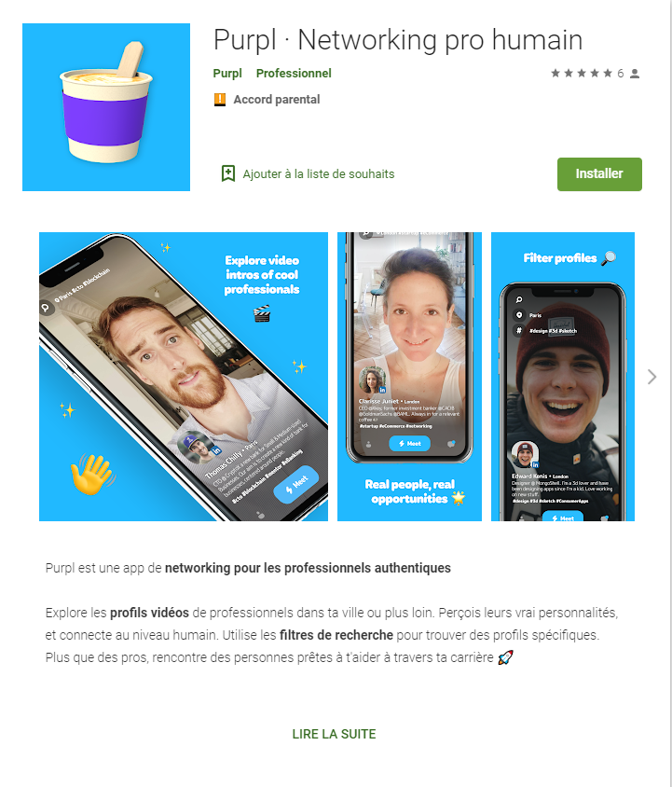


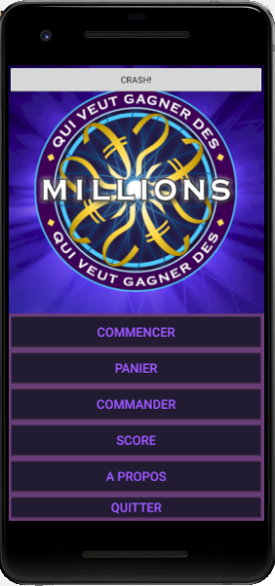
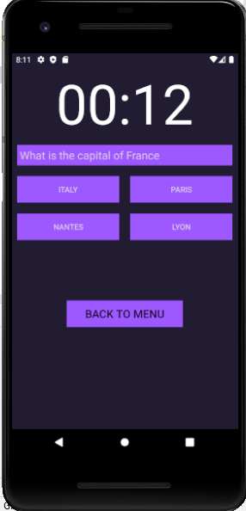
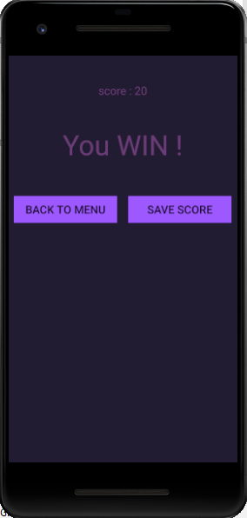
Qui veut gagner des MILLIONS !
L’Opportunité d’augmenter c’est connaissance dans une version ludique.
C’est une application jeux qui permet au utilisateurs une réflexion générale sur leur connaissance, elle permet d’améliorer ces connaissances de façon ludique.
Prouvez-vous que vos aptitudes intellectuelles soient supérieures à la moyenne et améliorée les dans le temps, en essayant de battre votre record personnel.

Slide 3
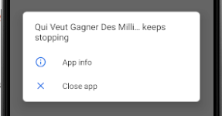
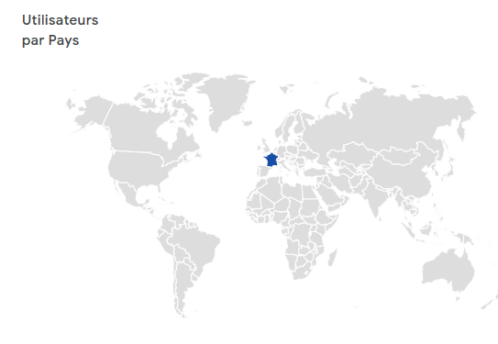
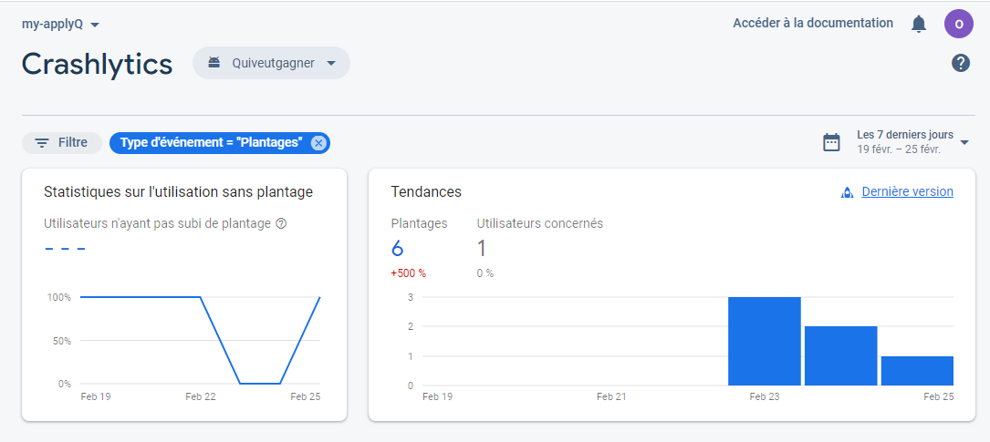
Crashlytics
Bouton Crash

Slide 4
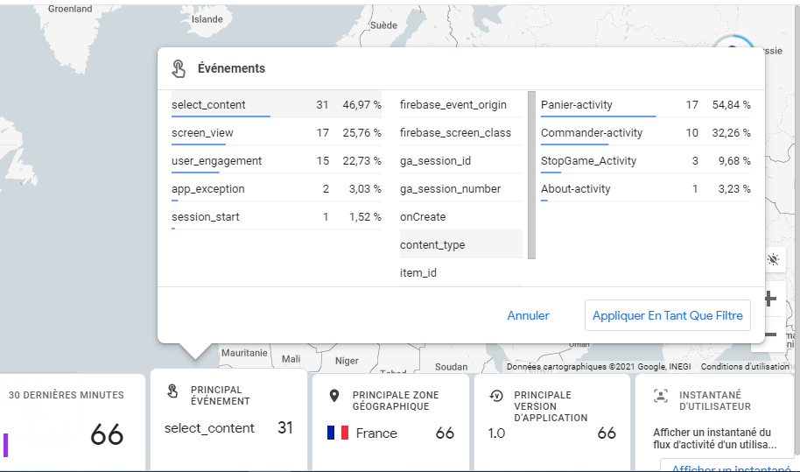
Les choix d’événements pour le reporting.
Nombre de personnes qui glissent dans le panier
Nombre de personne qui commandent
Nombre de personnes qui lancent la partie
Nombre de personnes qui quittent la partie
Nombre de personnes qui consultent la page à-propos

Slide 5
Déploiement & Reporting
THANKS
OULD SAID Aghilas
PACREAU Mathieu

